Slide 1
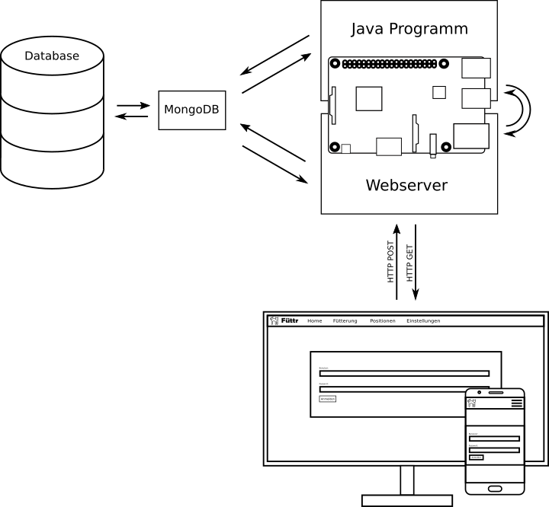
Web-Development

Slide 2
Webdevelopment - Agenda
Vorstellung von:
  Beurteilung der Auswahlkriterien
  Futterstation
  Schließmechanismus (Klemme)
  Öffnen der Verpackung
Verteidigung

Slide 3
  Beurteilung der Auswahlkriterien
Für Benutzer
Benutzerfreundlich
Ermöglicht Füttern über einen längeren Zeitraum
Auch für wählerische Katzen nutzbar
Zuverlässig
Für Konstruktion
Kein Schneidemechanismus
Transportwege
Dichtheit der Packung mit Klemme

